Slide 1
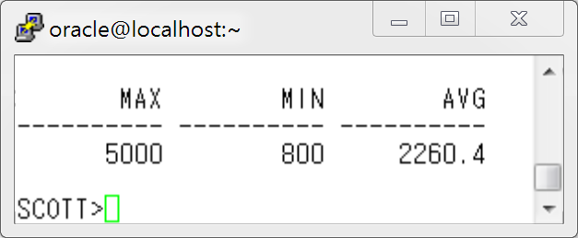
SQL 복수행 함수
[ 그룹 함수 연습 문제 ]
1) emp 테이블을 사용하여 사원 중에서 급여(sal)와 보너스(comm)를 합친 금액이 가장 많은 경우와 가장 적은 경우 , 평균 금액을 구하세요. 단 보너스가 없을 경우는 보너스를 0 으로 계산하고 출력 금액은 모두 소수점 첫째 자리까지만 나오게 하세요.

Slide 2
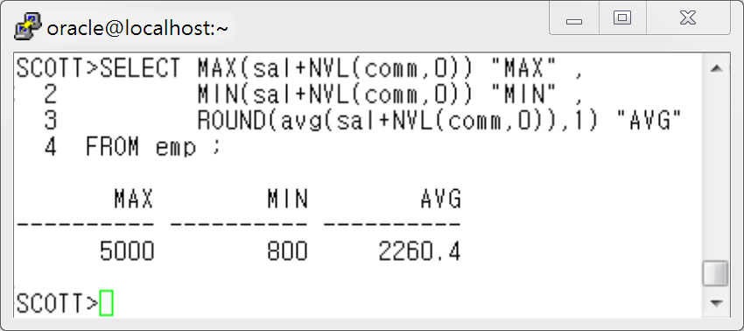

Slide 3
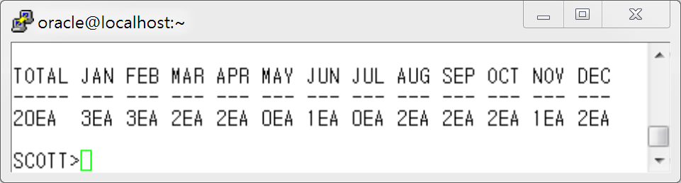
SQL 복수행 함수
2) student 테이블의 birthday 컬럼을 참조해서 아래와 같이 월별로 생일자수를 출력하세요

Slide 4
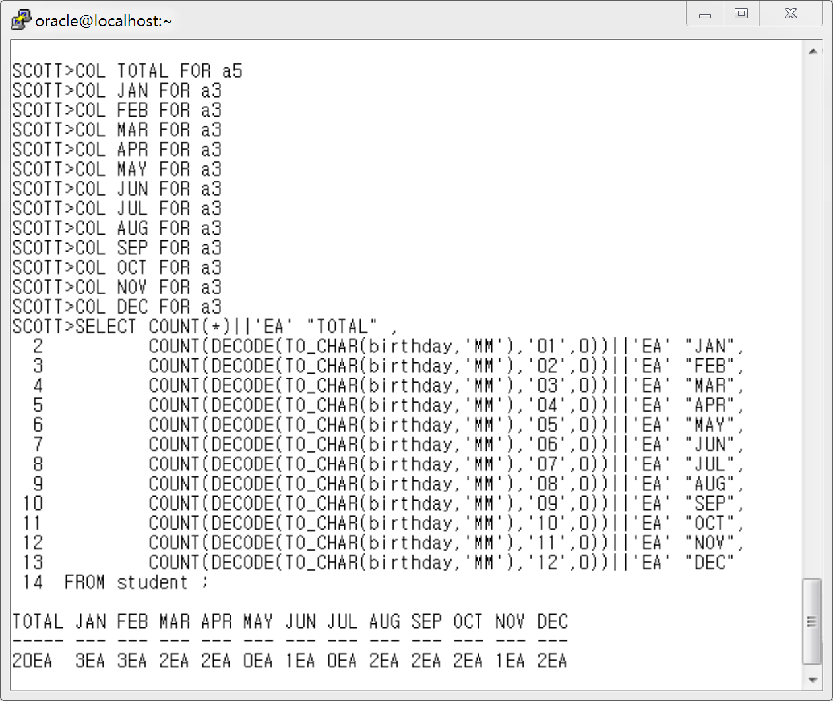

Slide 5
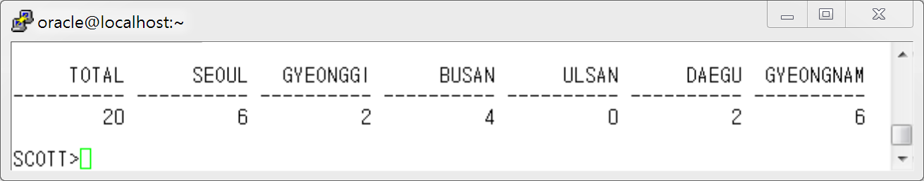
SQL 복수행 함수
3) Student 테이블의 tel 컬럼을 참고하여 아래와 같이 지역별 인원수를 출력하세요.
단, 02-SEOUL, 031-GYEONGGI, 051-BUSAN, 052-ULSAN, 053-DAEGU, 055-GYEONGNAM
으로 출력하세요.

Slide 6
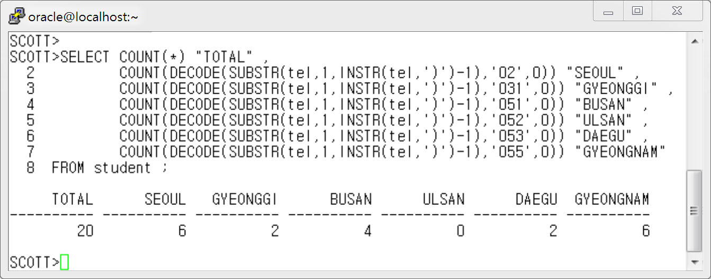

Slide 7
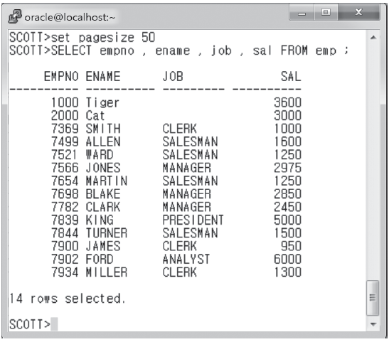
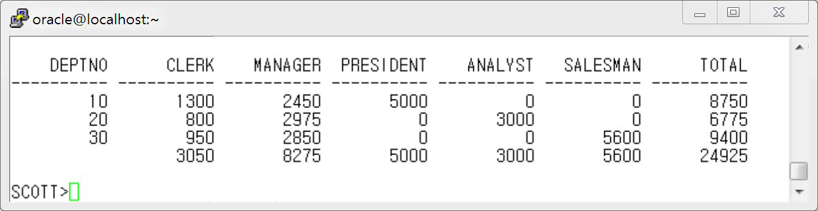
SQL 복수행 함수
4) 먼저 emp 테이블에 아래의 두 건의 데이터를 입력 하신 후 작업하세요.
Emp 테이블을 사용하여 아래의 화면과 같이 부서별로 직급별로 급여 합계 결과를 출력하세요.
SQL>insert into emp (empno,deptno,ename,sal)
2 values (1000,10,'Tiger',3600) ;
SQL> insert into emp (empno,deptno,ename,sal)
2 values (2000,30,'Cat',3000);
SQL> commit;

Slide 8
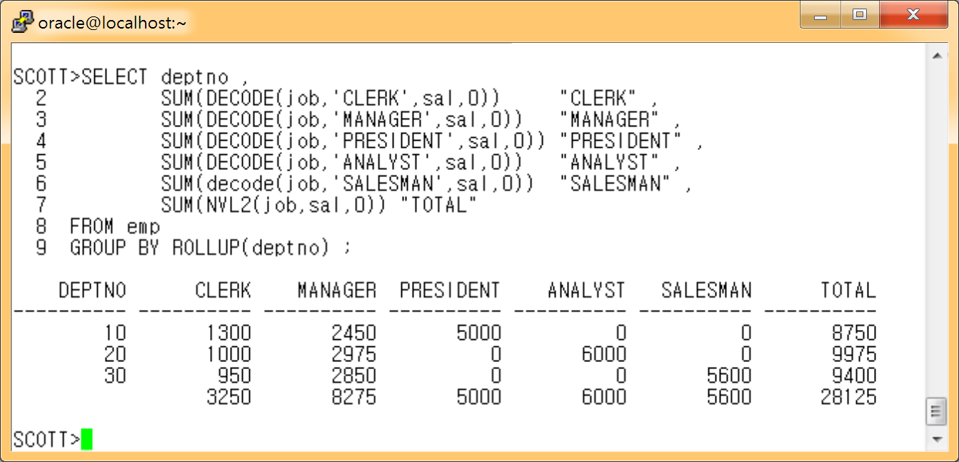

Slide 9
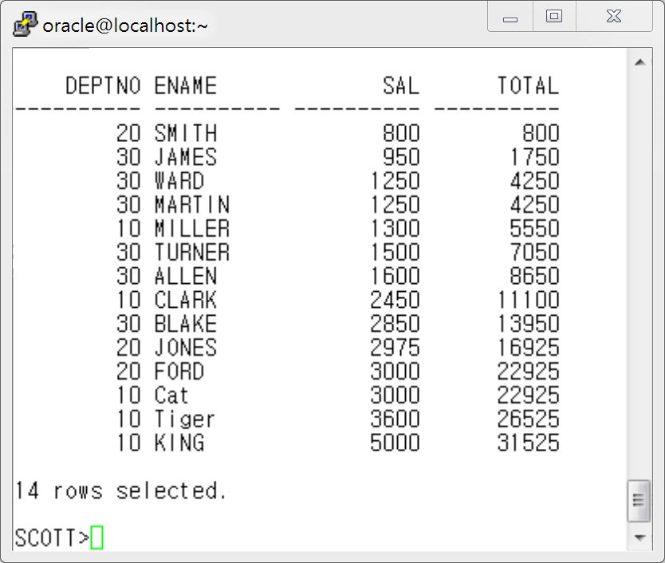
SQL 복수행 함수
5) emp 테이블을 사용하여 직원들의 급여와 전체 급여의 누적 급여금액이 아래와
같도록 출력하세요. 단 급여를 오름차순으로 정렬해서 출력하세요.

Slide 10
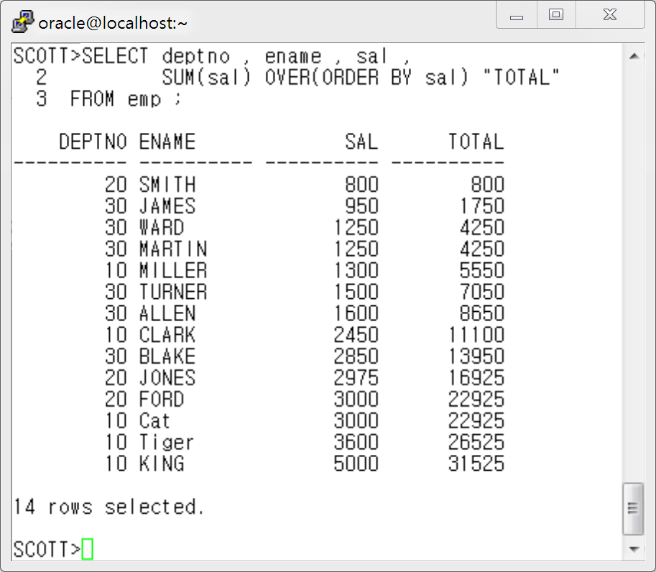

Slide 11
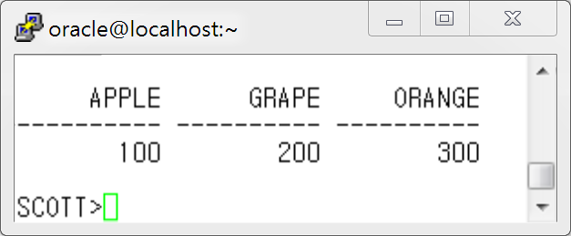
SQL 복수행 함수
6) fruit 테이블을 아래와 같은 형태로 출력하세요.

Slide 12
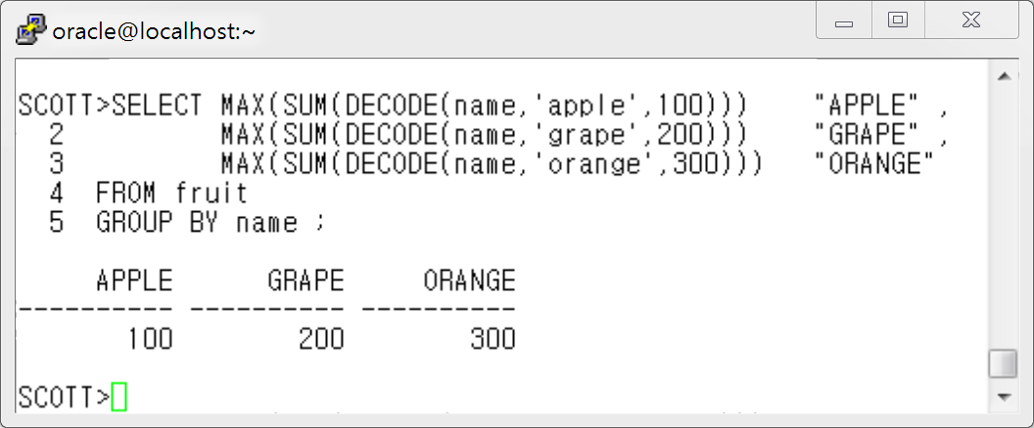

Slide 13
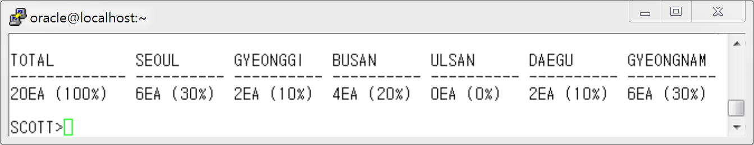
SQL 복수행 함수
7) student 테이블의 Tel 컬럼을 사용하여 아래와 같이 지역별 인원수와 전체대비 차지하는 비율을 출력하세요.
(단, 02-SEOUL, 031-GYEONGGI, 051-BUSAN, 052-ULSAN, 053-DAEGU,055-GYEONGNAM으로 출력하세요.)

Slide 14
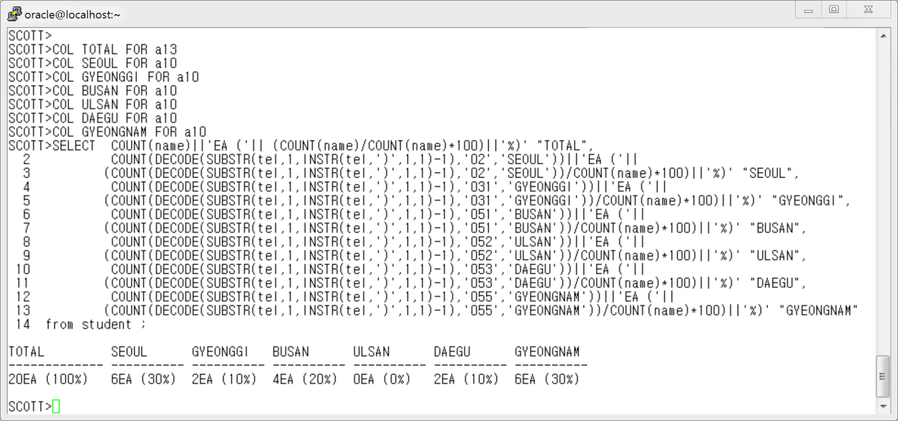

Slide 15
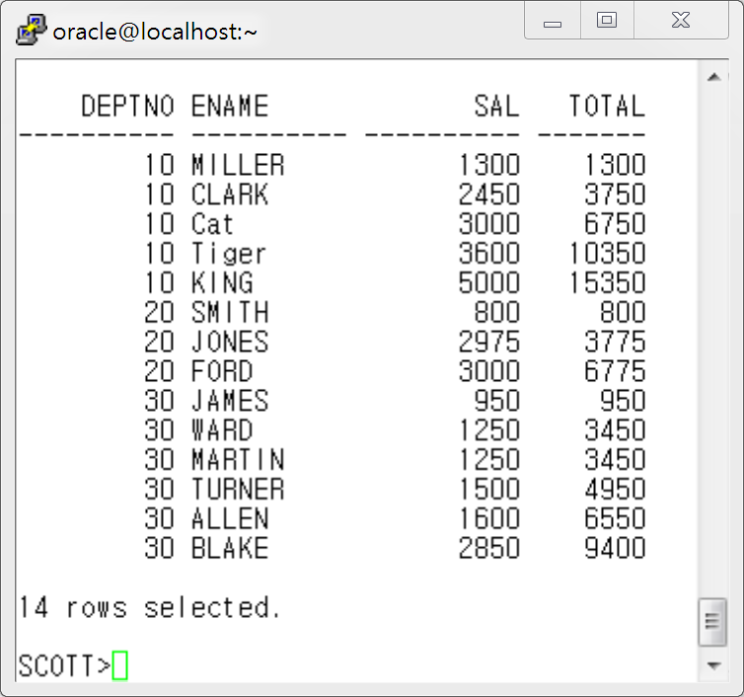
SQL 복수행 함수
8) emp 테이블을 사용하여 아래와 같이 부서별로 급여 누적 합계가 나오도록
출력하세요. ( 단 부서번호로 오름차순 출력하세요. )

Slide 16
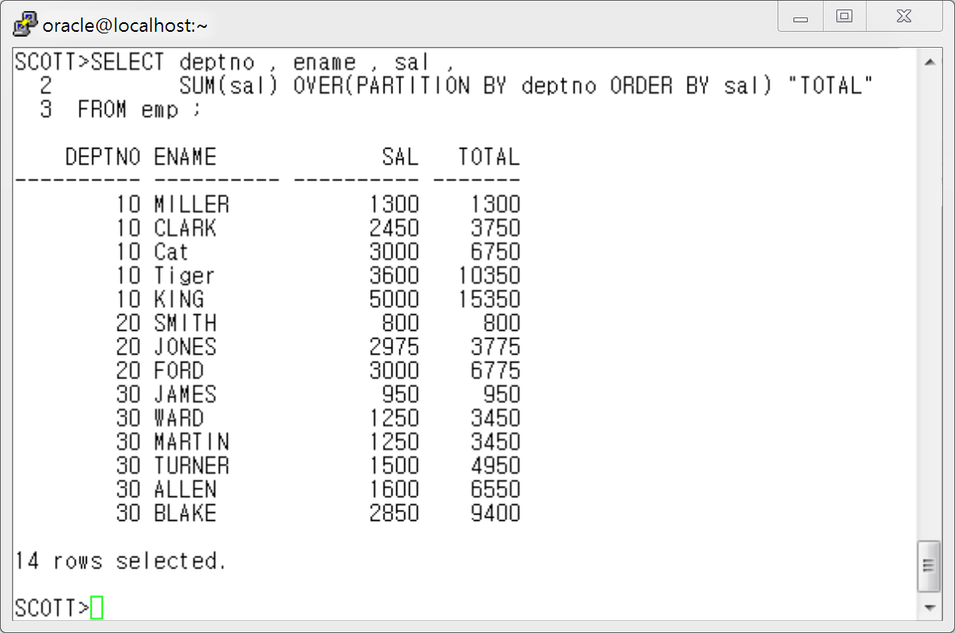

Slide 17
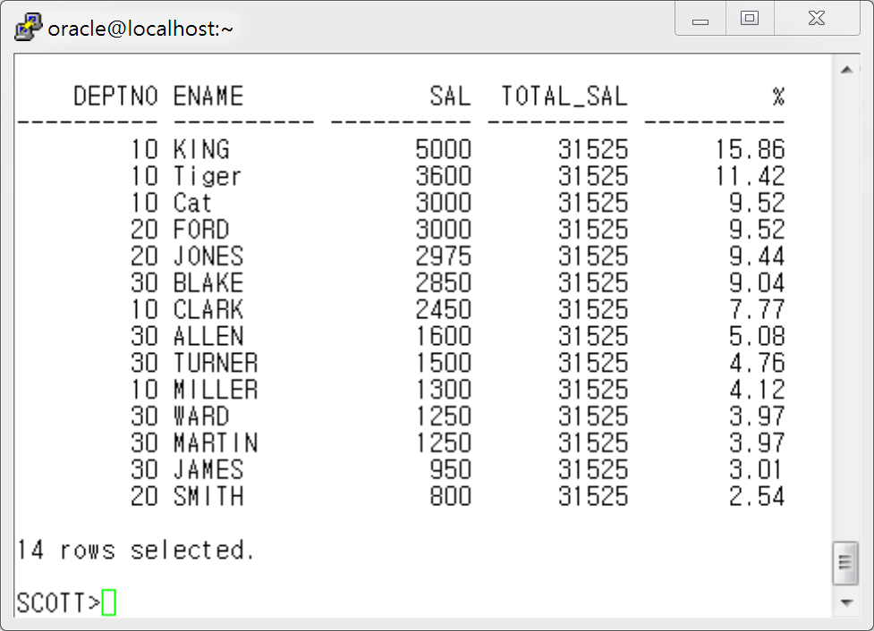
SQL 복수행 함수
9) emp 테이블을 사용하여 아래와 같이 각 사원의 급여액이 전체 직원 급여총액에서 몇 %의 비율을 차지하는지 출력하세요. 단 급여 비중이 높은 사람이 먼저 출력되도록 하세요.

Slide 18
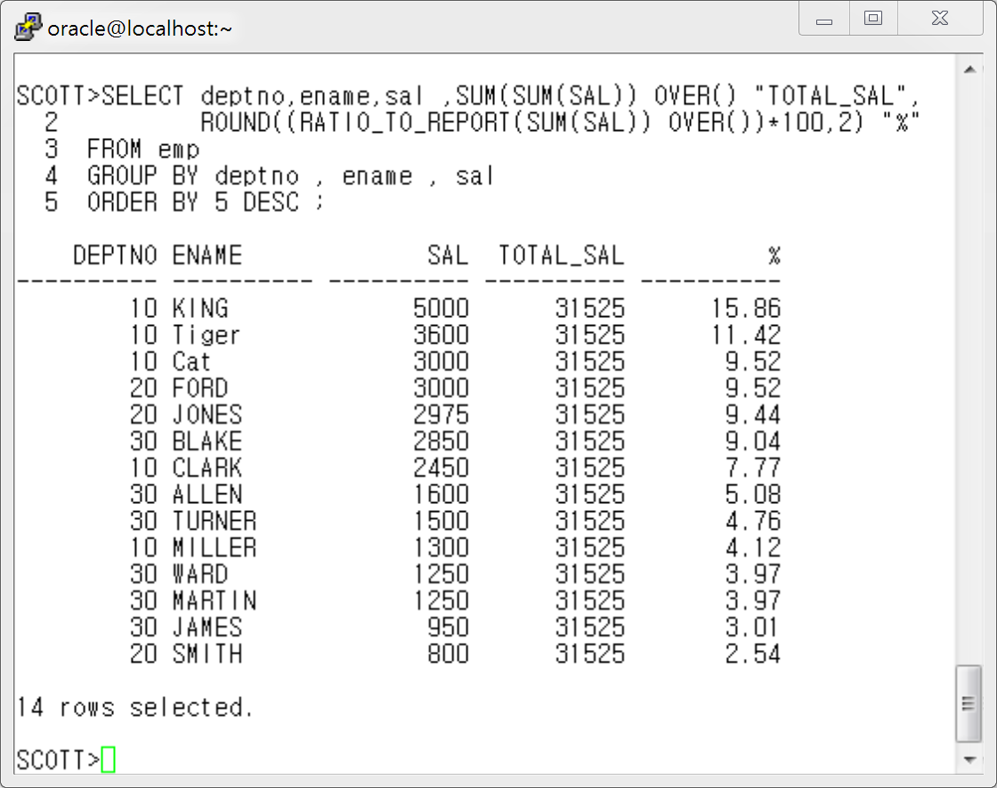

Slide 19
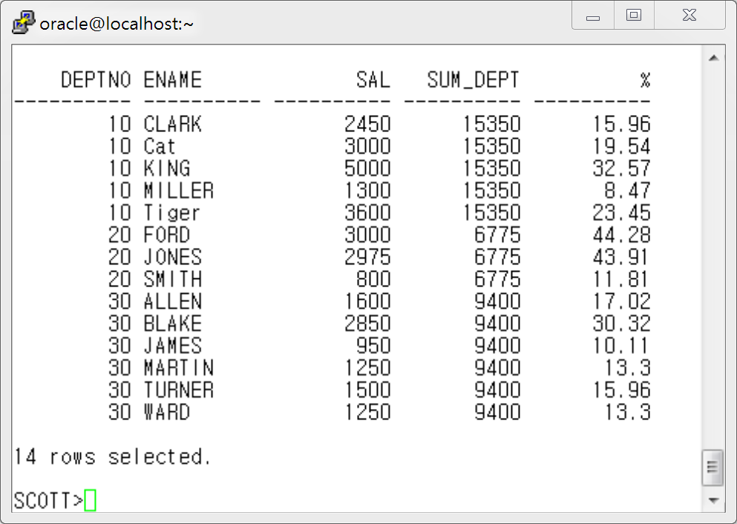
SQL 복수행 함수
10) emp 테이블을 조회하여 아래와 같이 각 직원들의 급여가 해당 부서 합계금액에서 몇 %의 비중을 차지하는지를 출력하세요. 단 부서번호를 기준으로 오름차순으로 출력하세요.

Slide 20
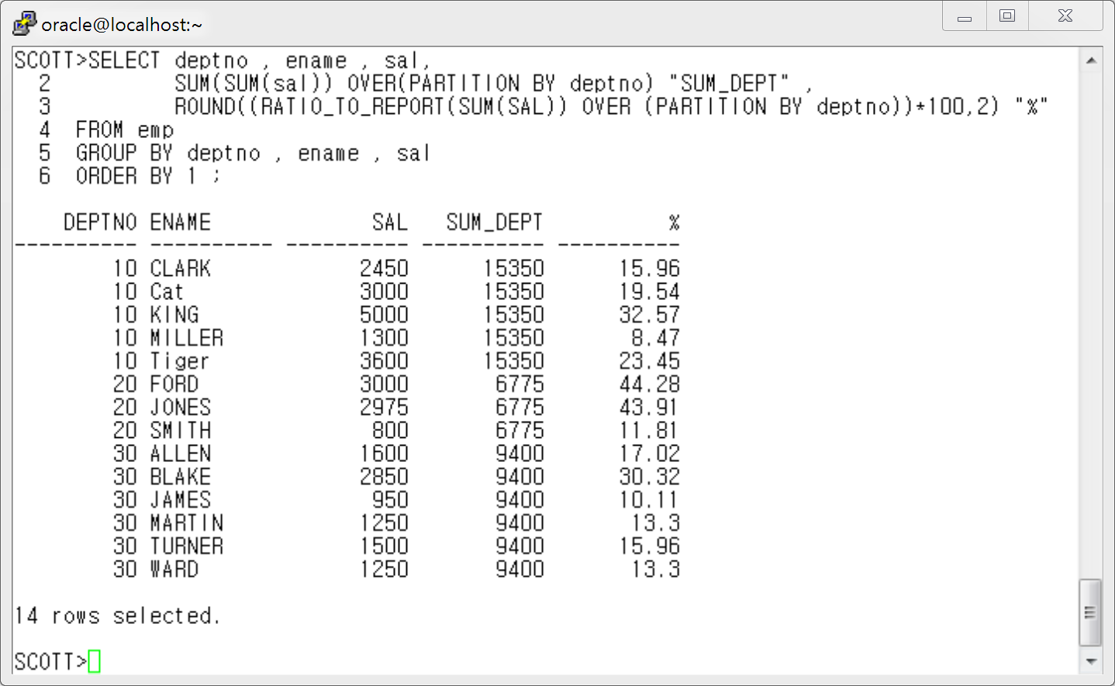

Slide 21
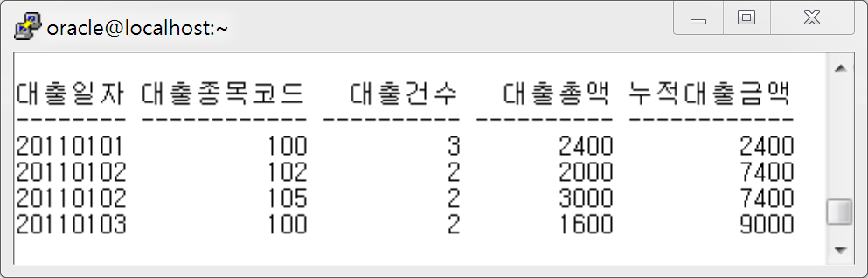
SQL 복수행 함수
11) loan 테이블을 사용하여 1000번 지점의 대출 내역을 출력하되 대출일자, 대출종목코드, 대출건수, 대출총액, 누적대출금액을 아래와 같이 출력하세요.

Slide 22
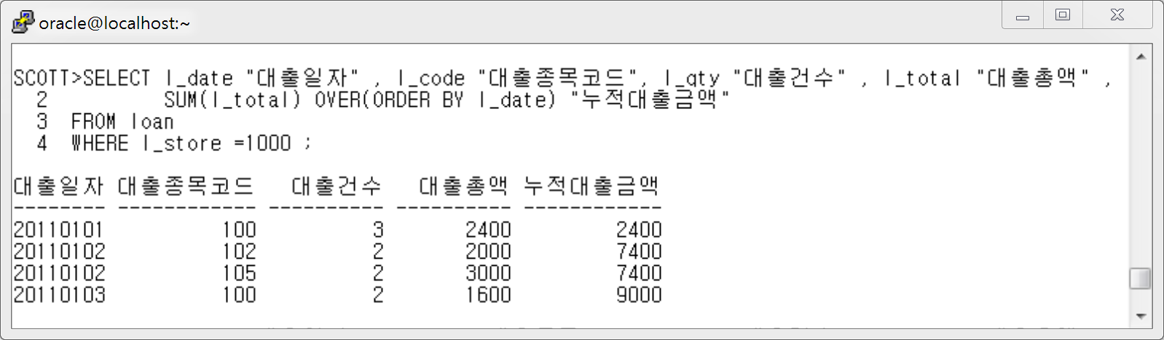

Slide 23
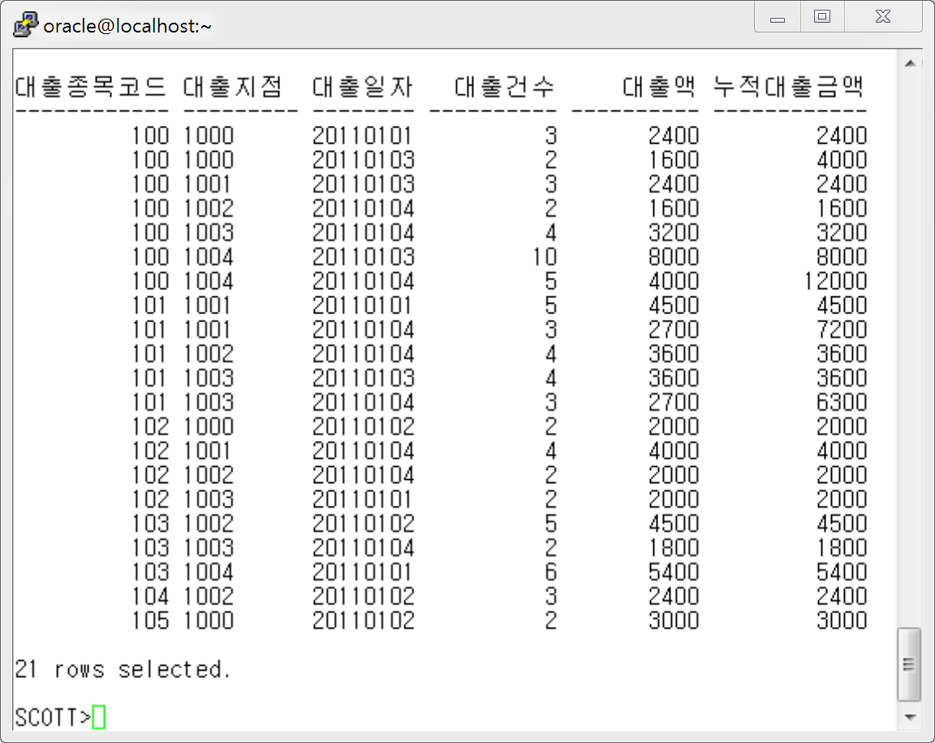
SQL 복수행 함수
12)
loan 테이블을 사용하여 전체 지점의 대출종목코드, 대출지점, 대출일자, 대출건수, 대출액을 대출
코드와 대출지점별로 누적 합계를 구하세요.

Slide 24
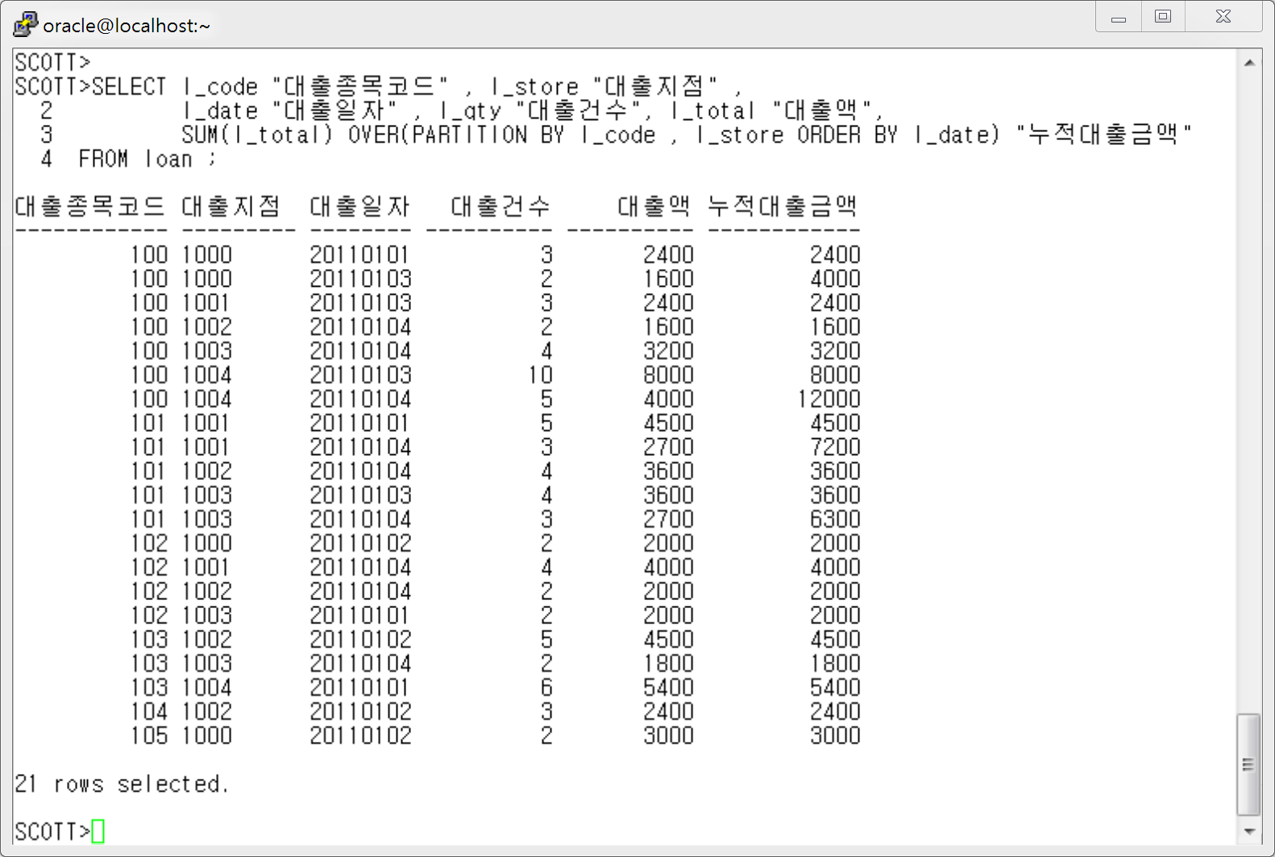

Slide 25
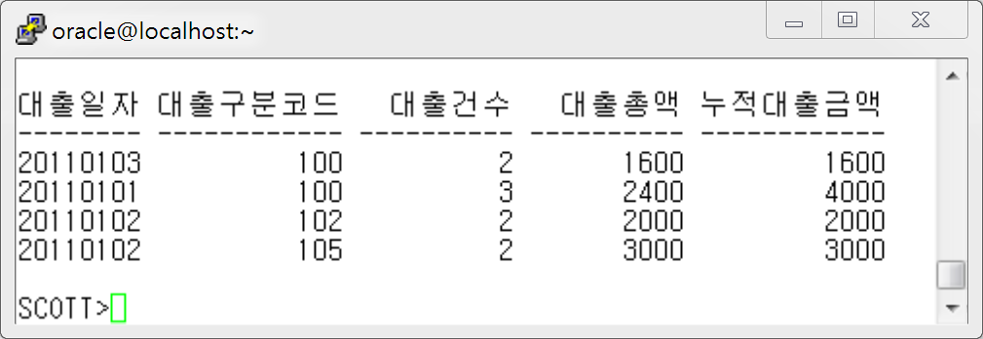
SQL 복수행 함수
13) loan 테이블을 조회하여 1000번 지점의 대출 내역을 대출 코드별로 합쳐서 대출일자, 대출구분코드, 대출건수, 대출총액, 코드별 누적대출금액을 아래와 같이 출력하세요.

Slide 26
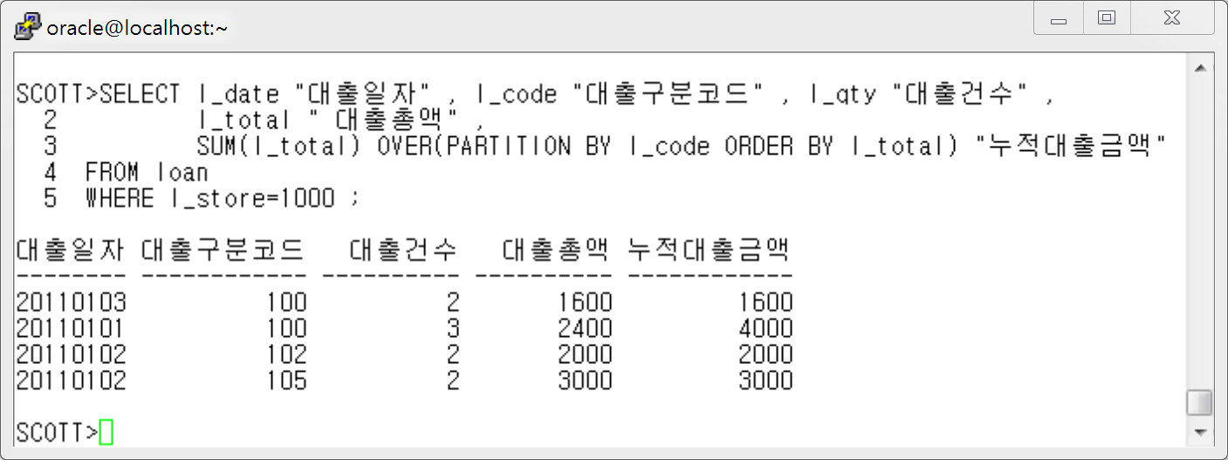

Slide 27
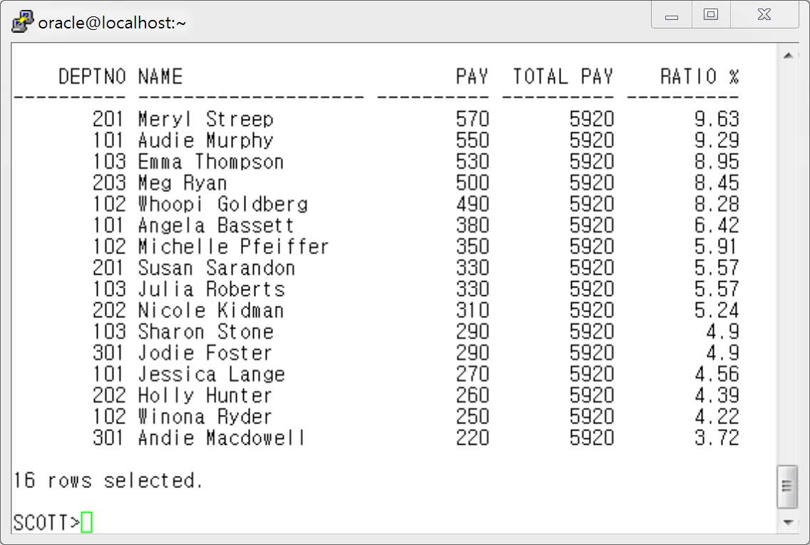
SQL 복수행 함수
14) professor 테이블에서 각 교수들의 급여를 구하고 각 교수의 급여액이 전체 교수의 급여 합계에서 차지하는 비율을 출력하세요

Slide 28
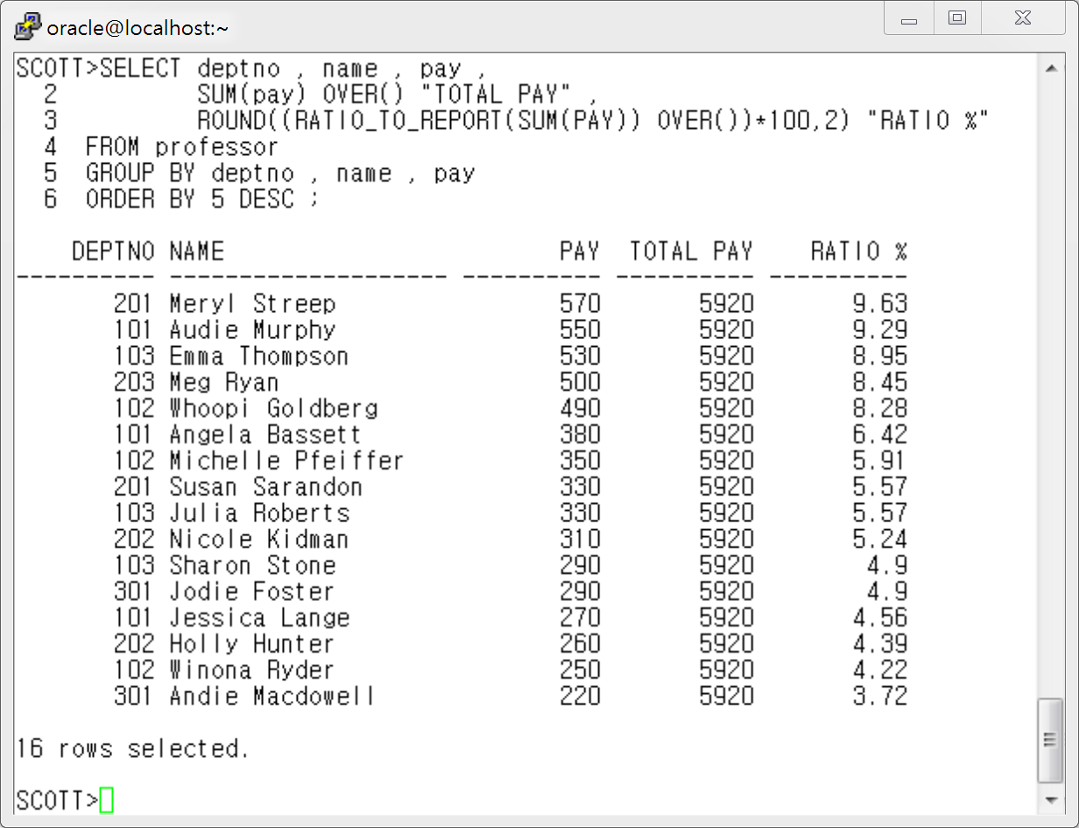

Slide 29
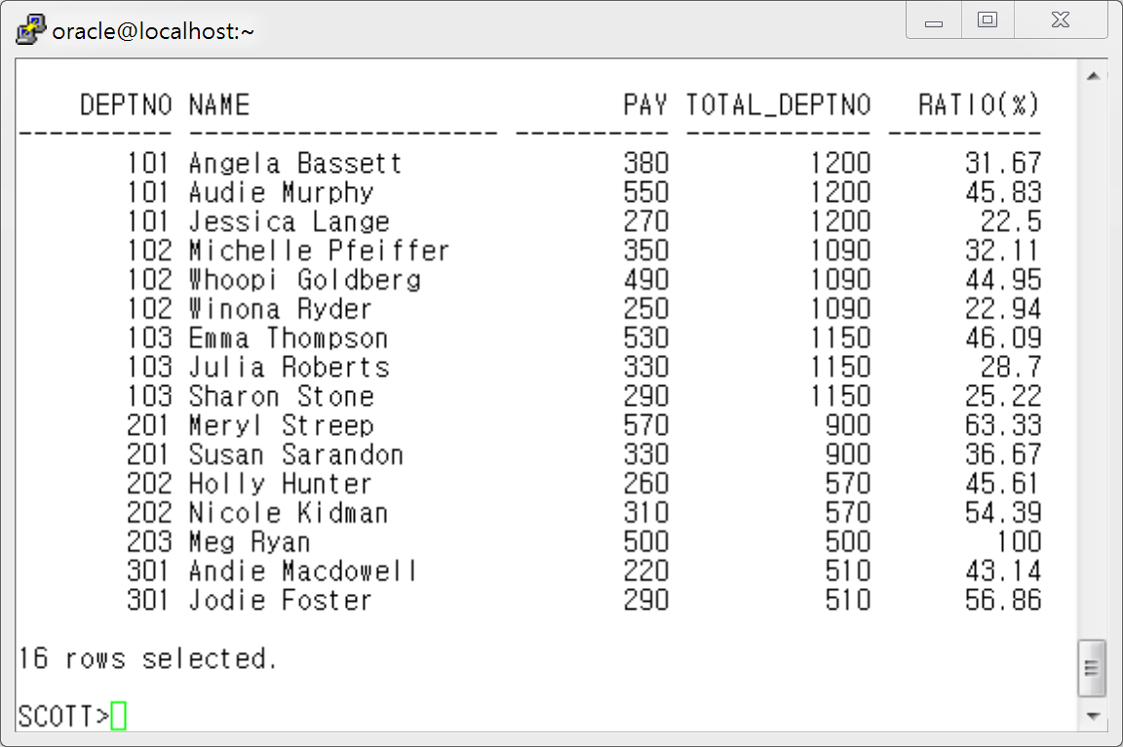
SQL 복수행 함수
15) professor 테이블을 조회하여 학과번호 , 교수명 , 급여 , 학과별 급여 합계를 구하고 각 교수의 급여가 해당 학과별 급여 합계에서 차지하는 비율을 출력하세요.

Slide 30
